Slide 1
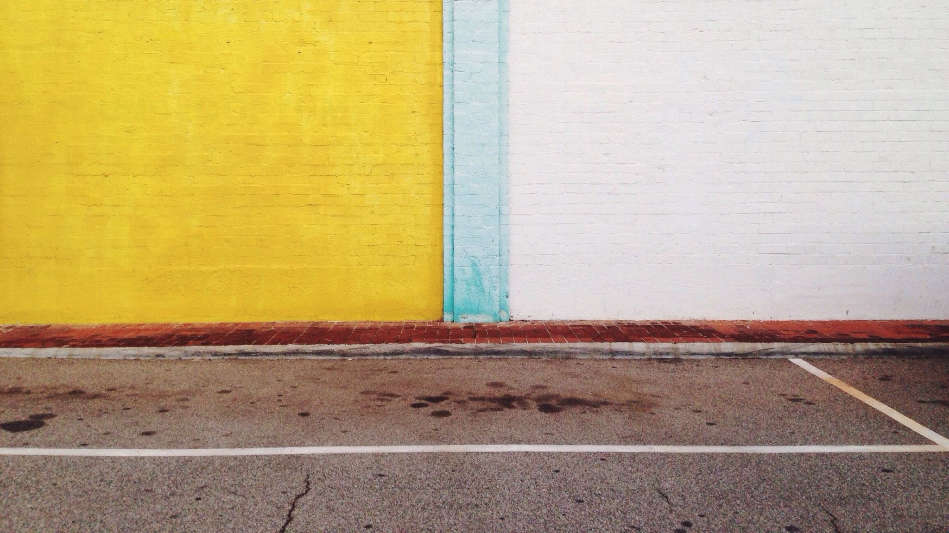
Henri Marie Raymond de Toulouse-Lautrec-Monfa
24. november 1864
† 9. september 1901

Slide 2
Henri de Toulouse-Lautrec, olje na platnu, naslikal Henri Rachou, 1883; Musée des Augustins v Toulousu, Francija.
https://www.britannica.com/biography/Henri-de-Toulouse-Lautrec
https://www.francoscina.com/zanimivosti/kultura/toulouse-lautrec/
https://sl.wikipedia.org/wiki/Henri_de_Toulouse-Lautrec

Slide 3
Odprite in oglejte si filmček na youtube povezavi, ki čudovito predstavi njegovo življenje, v njem pa so tudi njegova dela. Pozorno si jih oglejte.
Filmček je v angleščini, zato imate prevod dodan v priponki.
https://www.youtube.com/watch?v=2kb1atN-w5Q

Slide 4
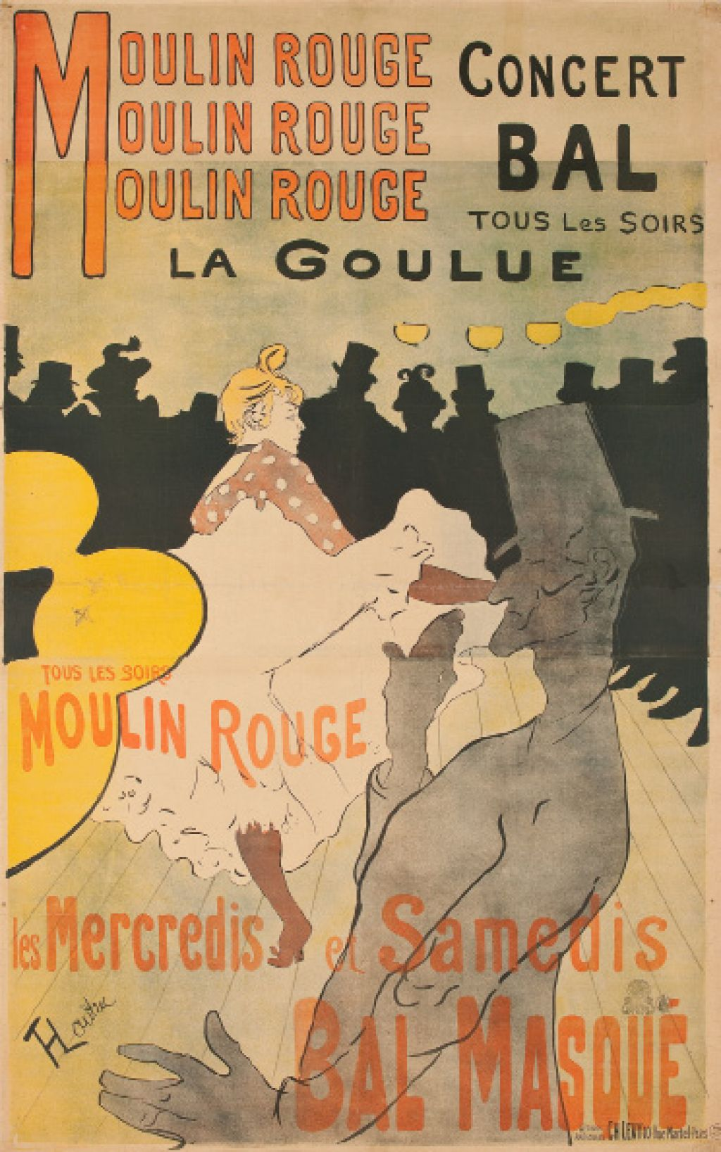
https://www.delo.si/prosti-cas/kult/henri-de-toulouse-lautrec-v-cankarjevem-domu.html
https://www.youtube.com/watch?v=TqpJs_hfBQg
O PLAKATU
V letu 1881 se je v Franciji zamenjal zakon o oglaševanju. Plakatiranje je bilo sedaj dovoljeno tudi na ulicah.
Naročilo za plakat za Moulin Rouge je Toulouse Lautrec dobil leta 1891. Plakat, ki ga je ustvaril, ga je čez noč naredil slavnega.
Plakat je bil svež in nenavaden. Vzbudil je pozornost. Uporabil je ploskve z močnimi barvami in drzne črne orise. Navdih je dobil v japonskih lesorezih, ki so bili tedaj zelo popularni v Parizu.
Njegova najboljša poteza je bila, da je upodabljal slavne nastopajoče.
Plakat je bil razobešen po Parizu v 3000 kosih in Toulouse Lautrec je tako postal viden vsem.
Njegovi posterji so postali tako popularni, da so jih zbiratelji trgali iz sten praktično takoj, ko so jih nalepili.
Njegova umetnost je zabrisevala meje med takoimenovano visoko umetnostjo in grafičnim oblikovanjem.

Slide 5
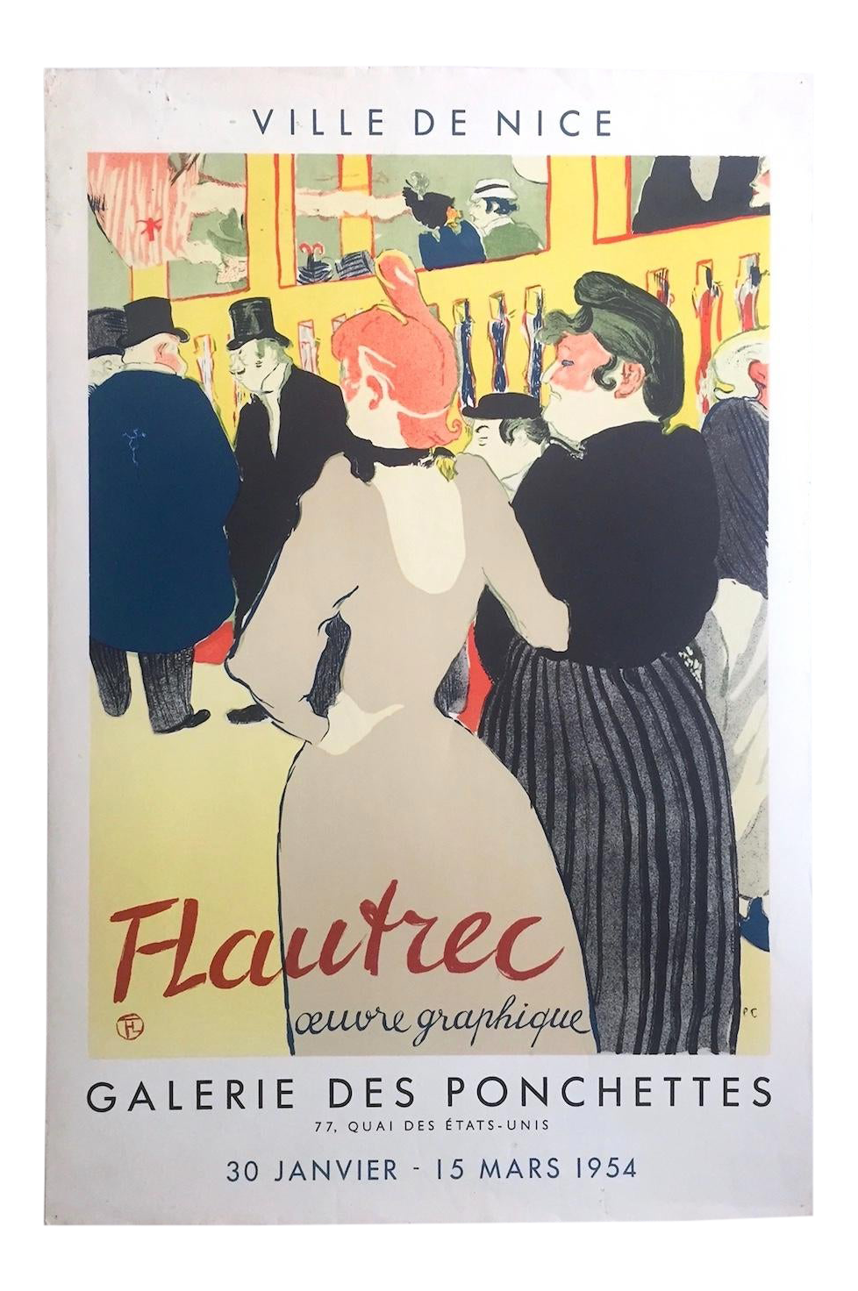
Vaša naloga
Izdelke pošljite do petka 17. 4. na moj e-naslov:
ustvarjam.vsepovrsti@gmail.com
Na tem naslovu sem vam na voljo tudi za nasvete.
Pa lepo ustvarjajte!
https://www.chairish.com/product/2183882/toulouse-lautrec-rare-vintage-1954-lithograph-print-collectors-french-exhibition-poster-at-the-moul

